Slide 1

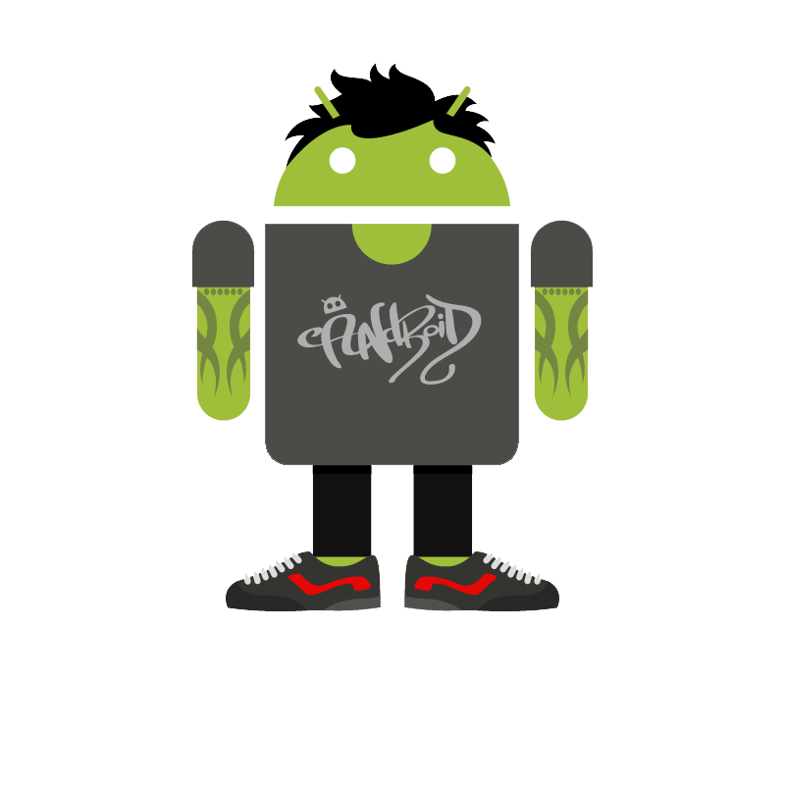
Android Wear
Robert Liu
郑州 GDG 2016.08

Slide 2
提纲
Android wear 简介
开发环境搭建
设备连接
新建项目
项目发布
延伸

Slide 3

Android Wear 简介
2014年,谷歌推出了全新智能平台Android wear
2015年,Android wear得到了一定程度的更新
2016年,谷歌推出了全新一代手表智能系统Android wear2.0

Slide 4
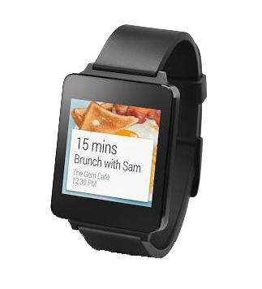
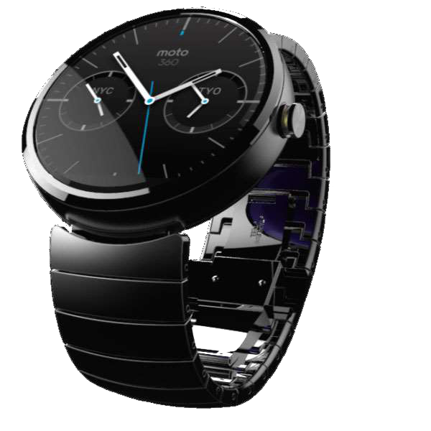
Android wear设备
Moto 360
G Watch

Slide 5
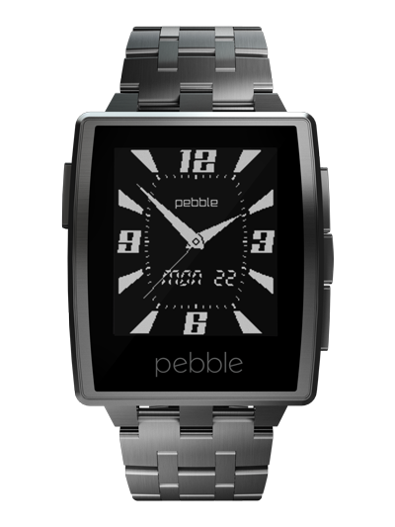
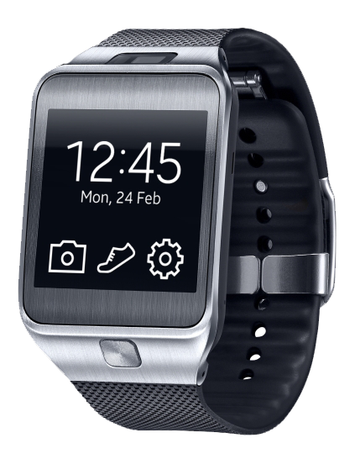
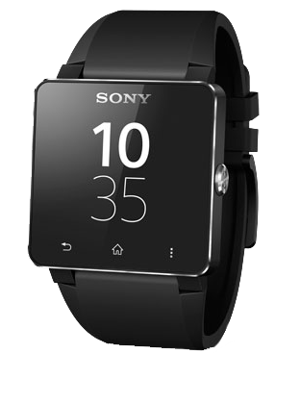
Pebble 2
Galaxy Gear 2
Sony SmartWatch 2
Notes:
Pebble OS, Tizen, Micrium

Slide 6
开发环境搭建
SDK tool version 23.0.0或以上
Android SDK 4.4W.2(API 20)或以上
Android Support Library
Google Play Service
Google Repository

Slide 7
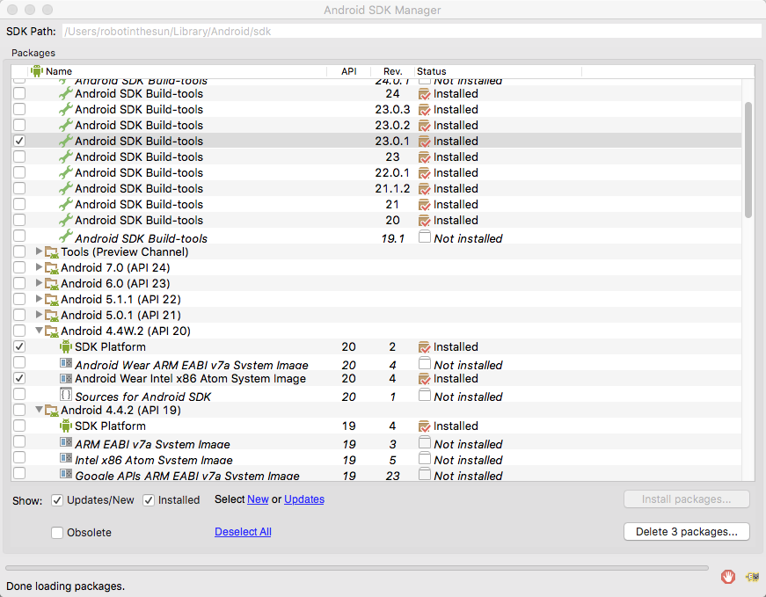

Slide 8
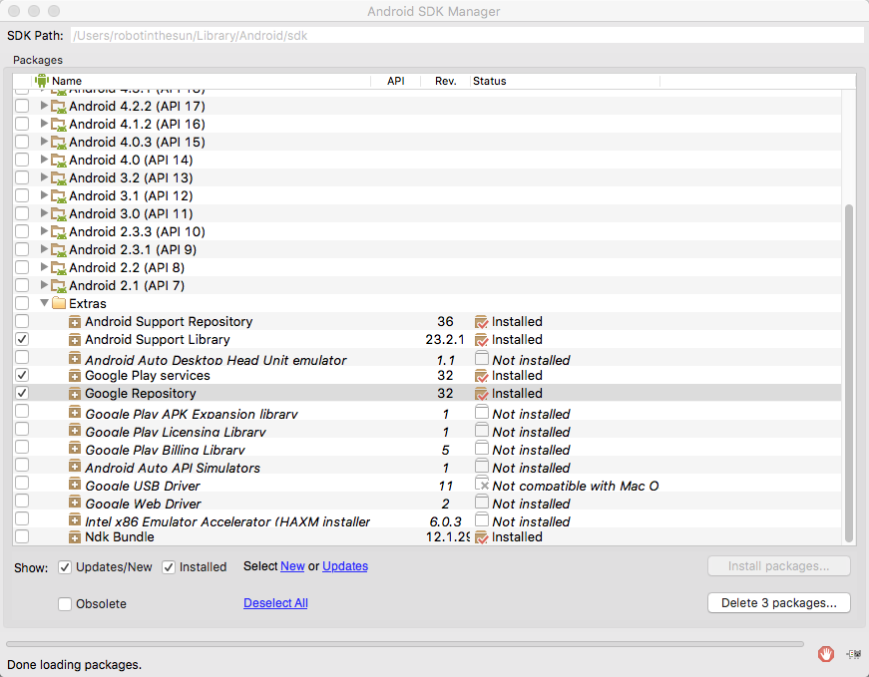

Slide 9
设备连接
Android手机设置
Android wear 设备
Android wear 模拟器

Slide 10
Android 手机设置
下载并安装Android wear程序
打开Android wear程序,根据程序引导和Android wear设备进行配对

Slide 11
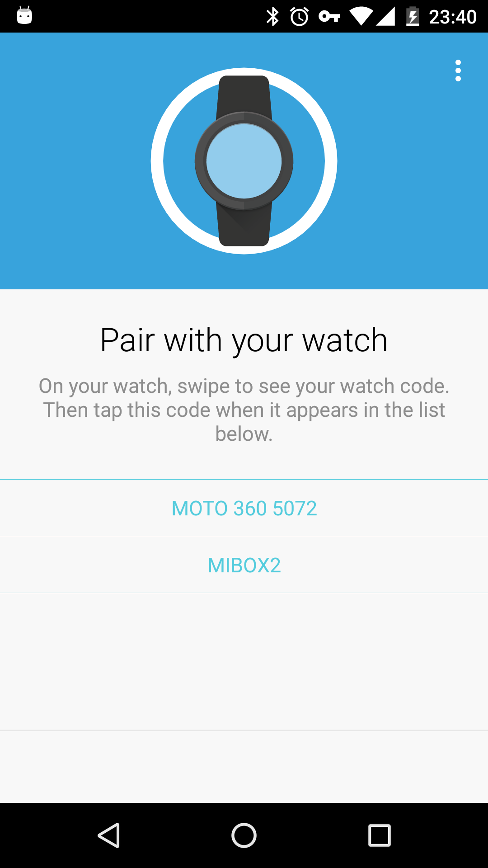
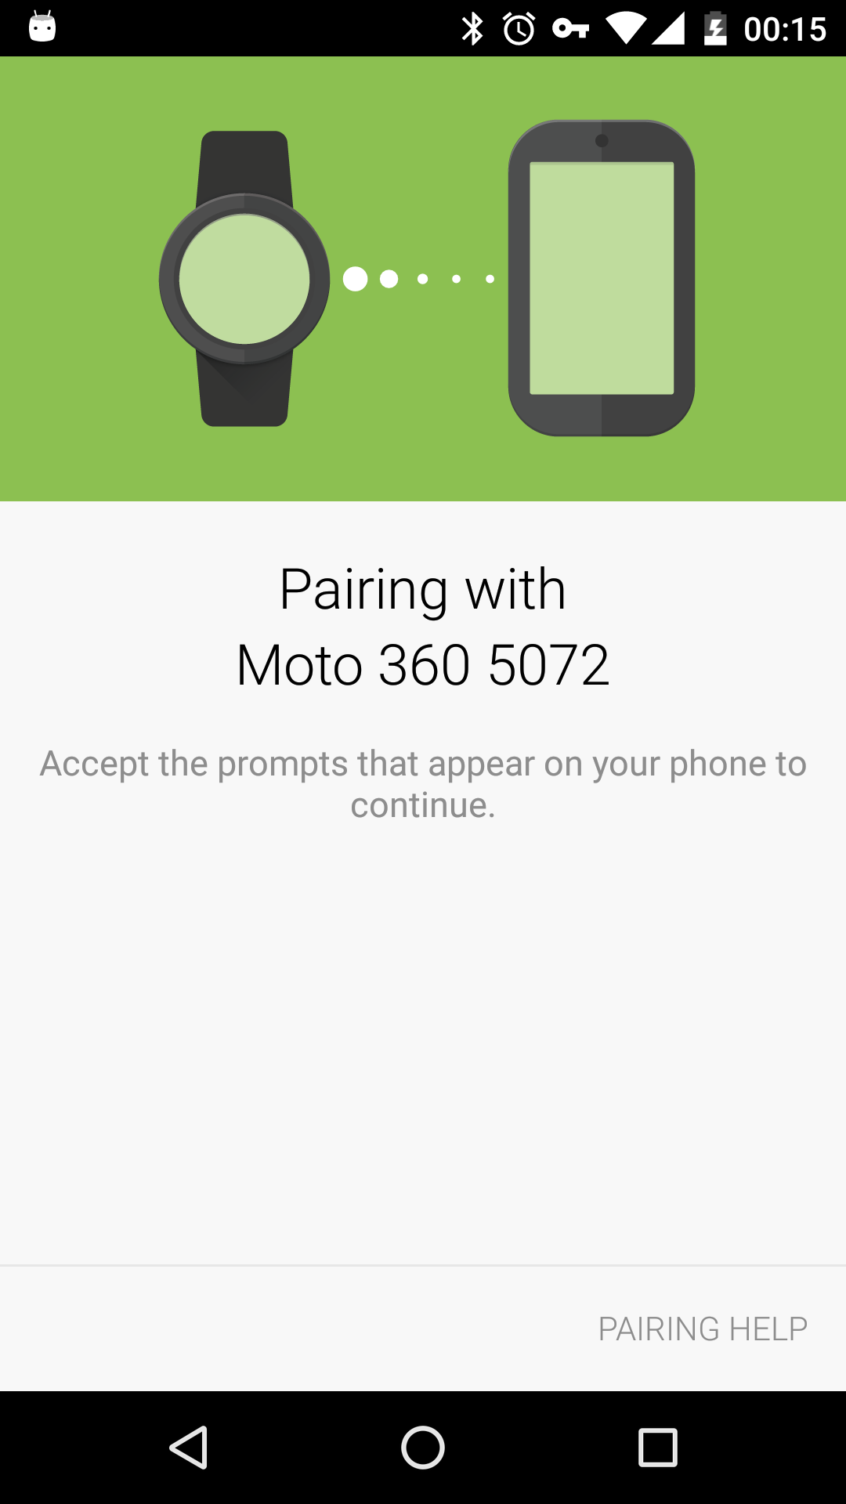
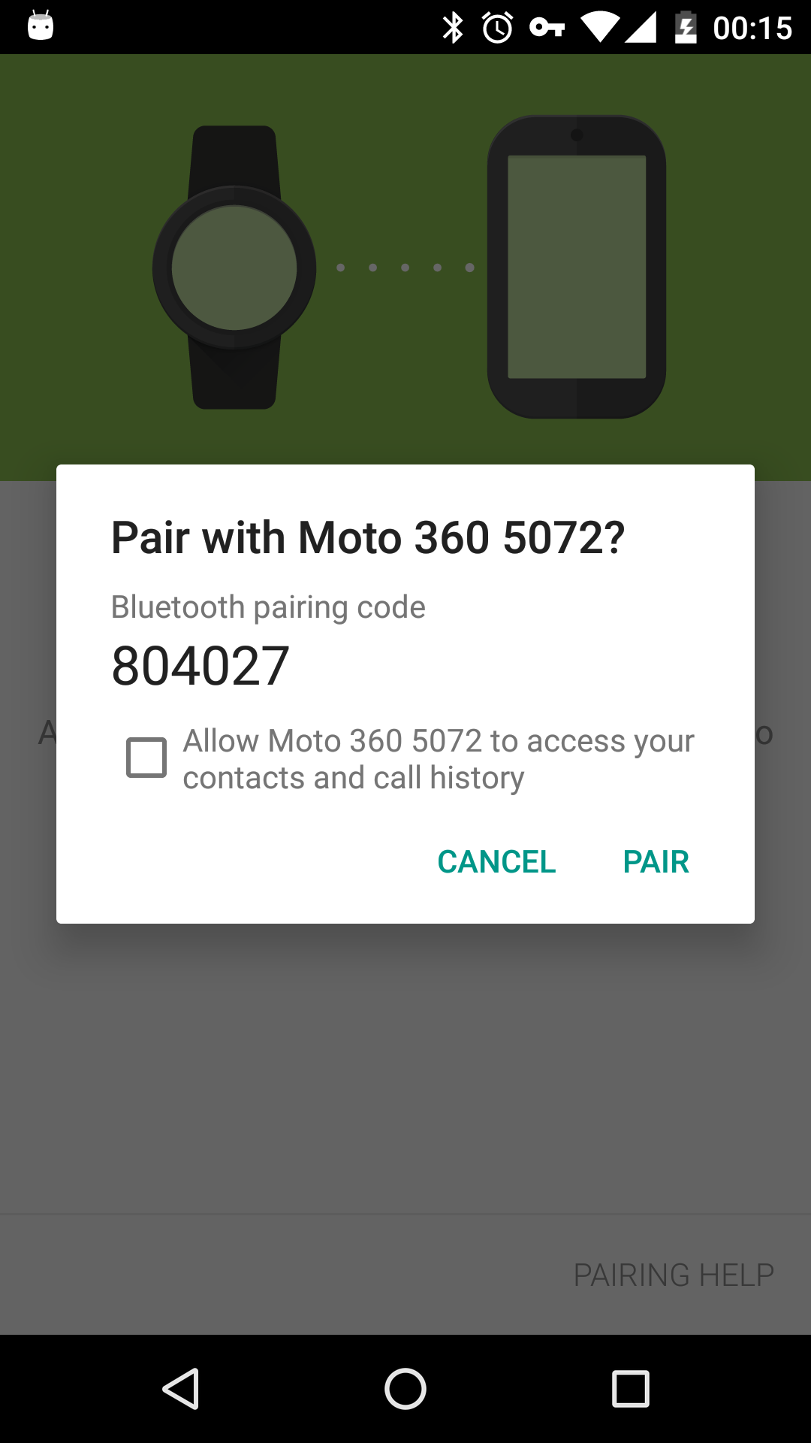
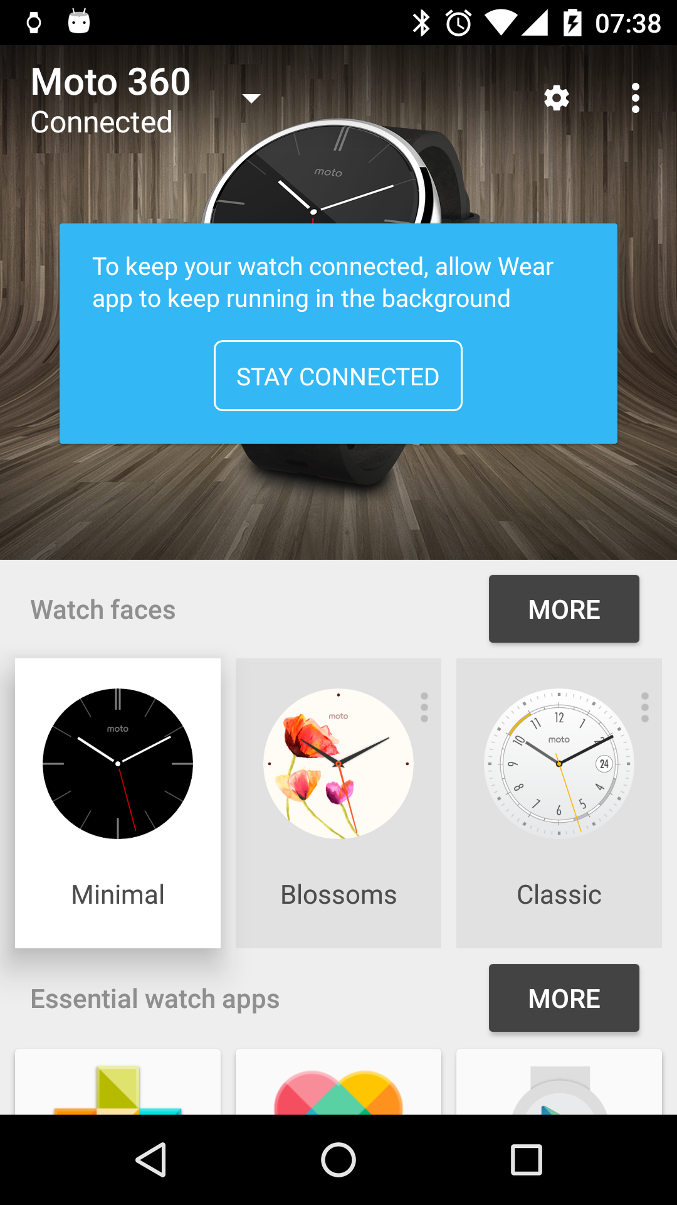

Slide 12
Android wear 设置
开启 debug 模式
双击wear屏幕打开应用列表
滑动到最后然后点击Settings
滑动到底部,如果没有Developer Options,就点击About,然后连续点击Build number 7次
进入Developer Options,开启ADB debugging, Debug over Bluetooth

Slide 13
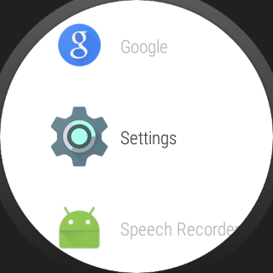
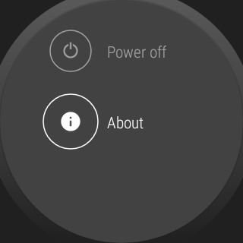
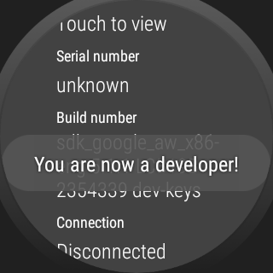
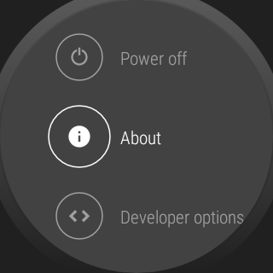

Slide 14
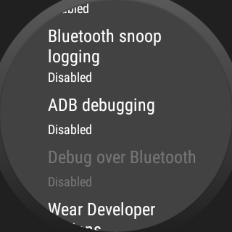
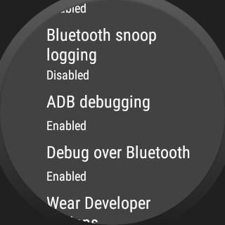

Slide 15
Android 手机设置
打开终端输入命令
adb forward tcp:4444 localabstract:/adb-hub; adb connect localhost:4444

Slide 16
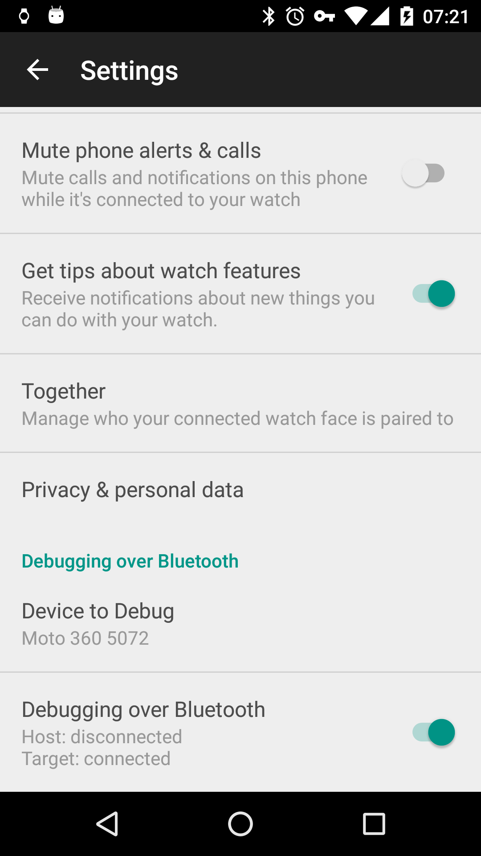
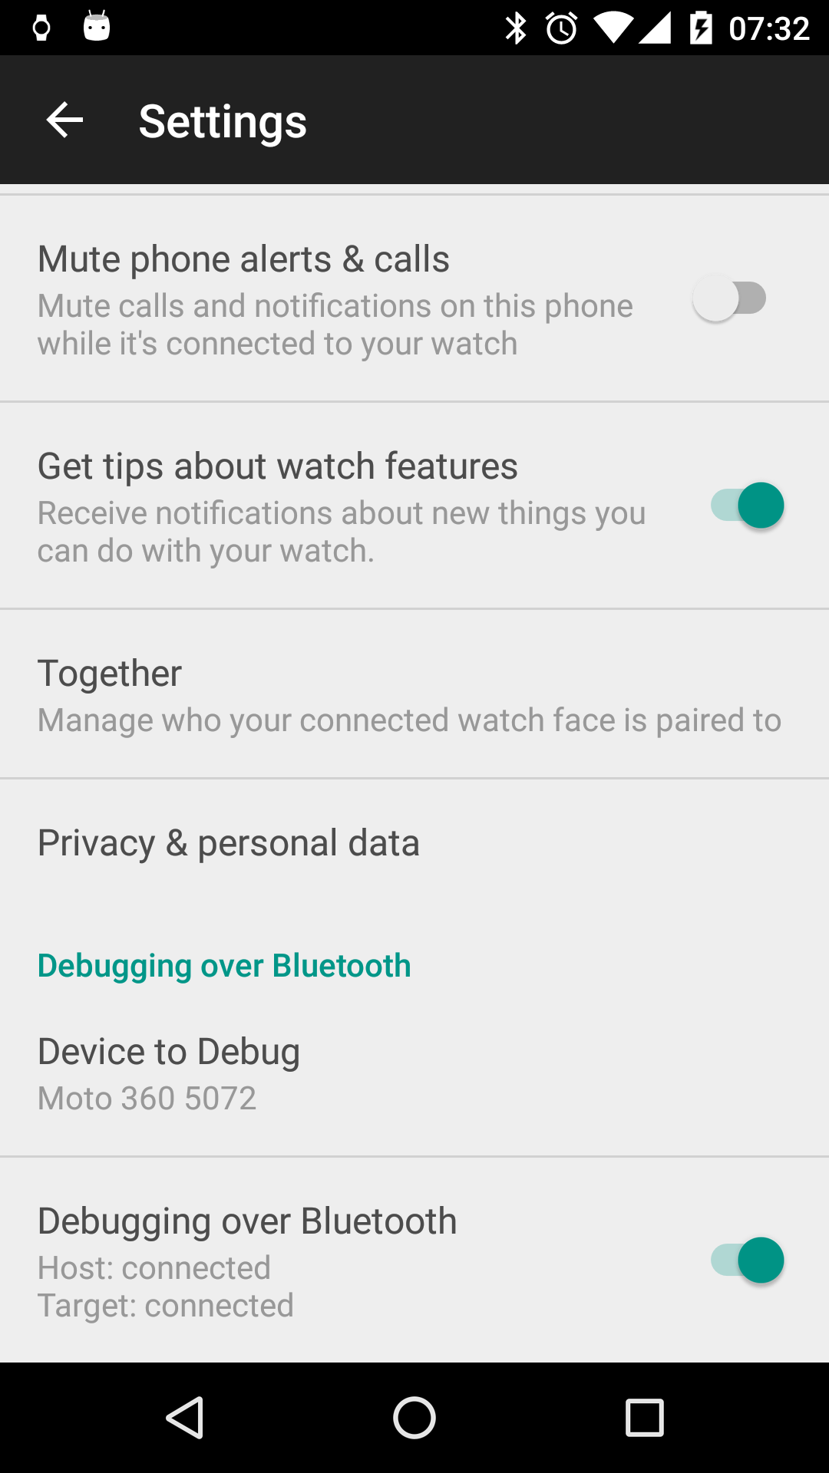

Slide 17
Android wear 模拟器
创建Android wear Round和Android wear Square

Slide 18
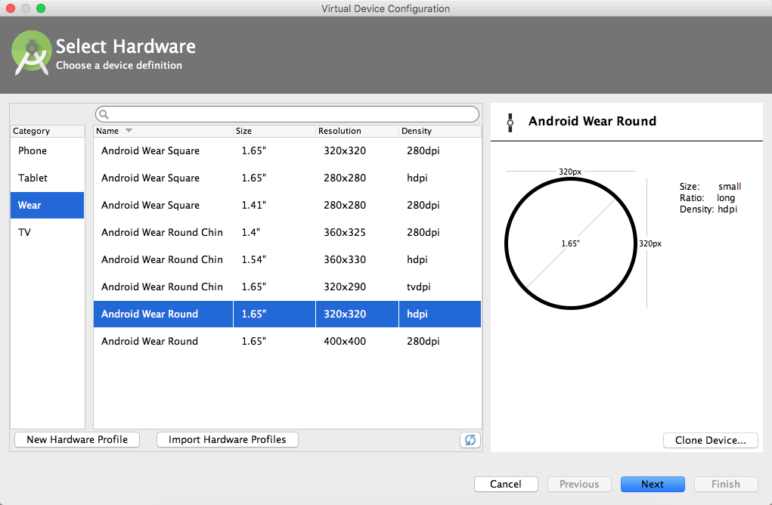

Slide 19
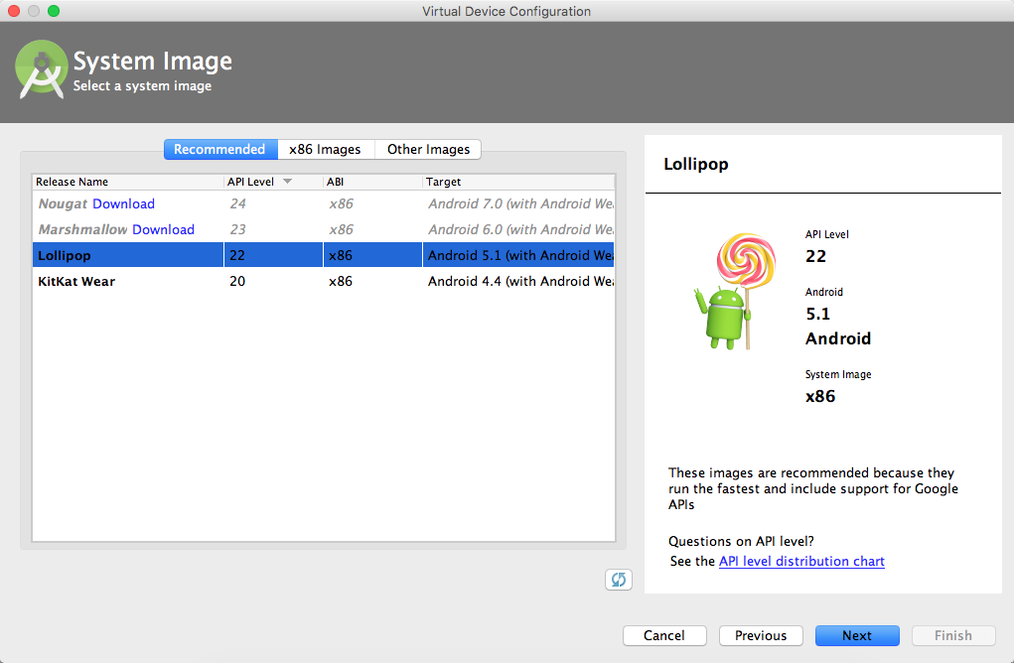

Slide 20
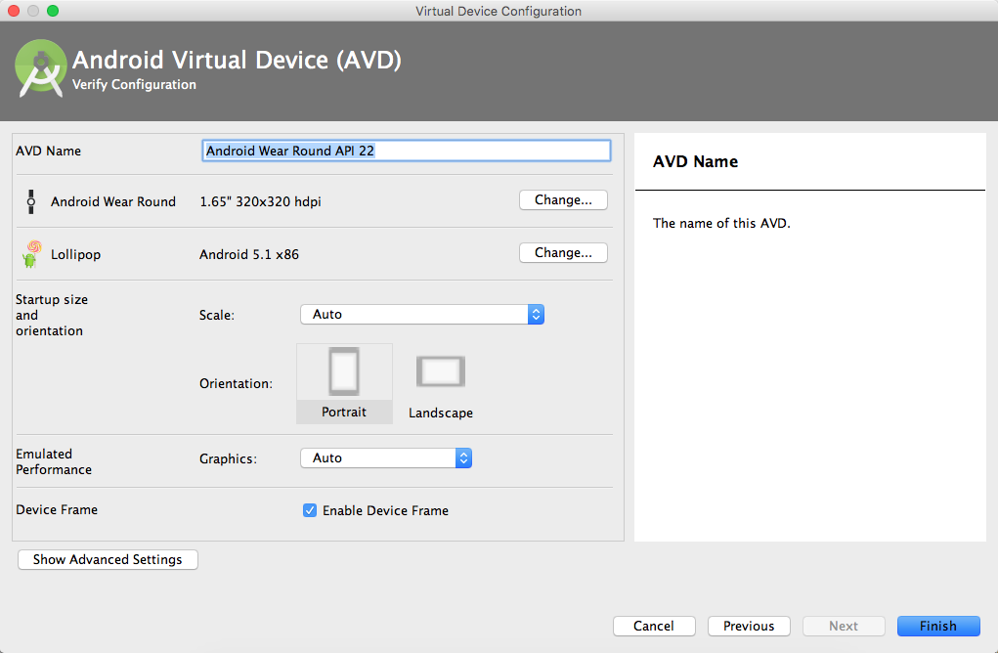

Slide 21
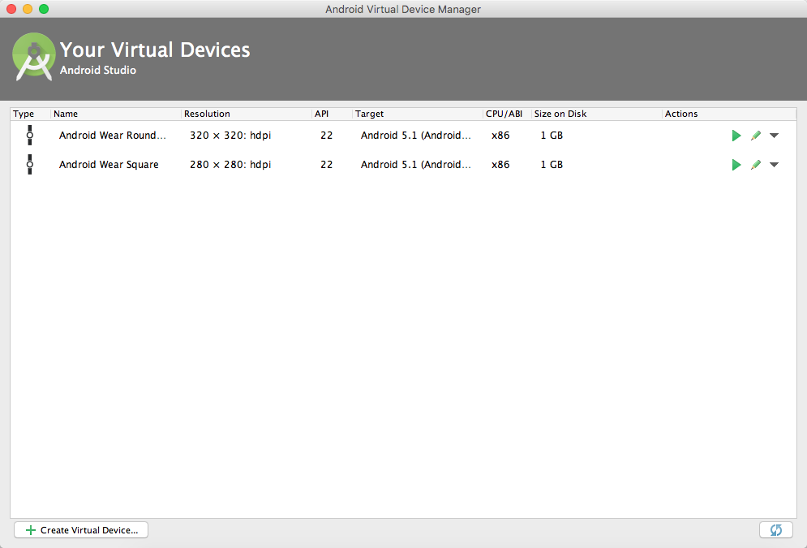

Slide 22
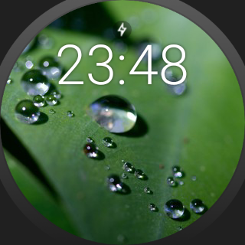
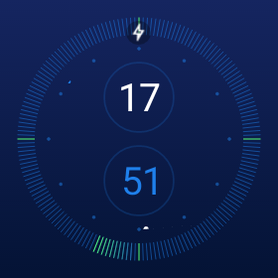

Slide 25
Android wear 模拟器
将手机与 Wear 模拟器配对
1. 在终端中执行命令将wear通信转移至手机
adb –d forward tcp:5601 tcp:5601
2. 打开手机上的Android wear,点击左上角Pair with emulator
3. 点击上角菜单选择Try out watch notifications,选择一种Notification类型,从wear上将可以看到相应的Notification显示

Slide 26
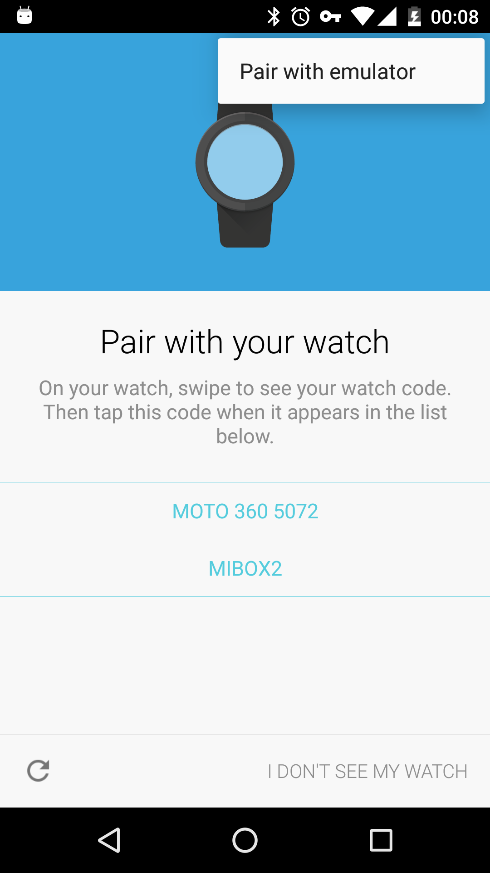
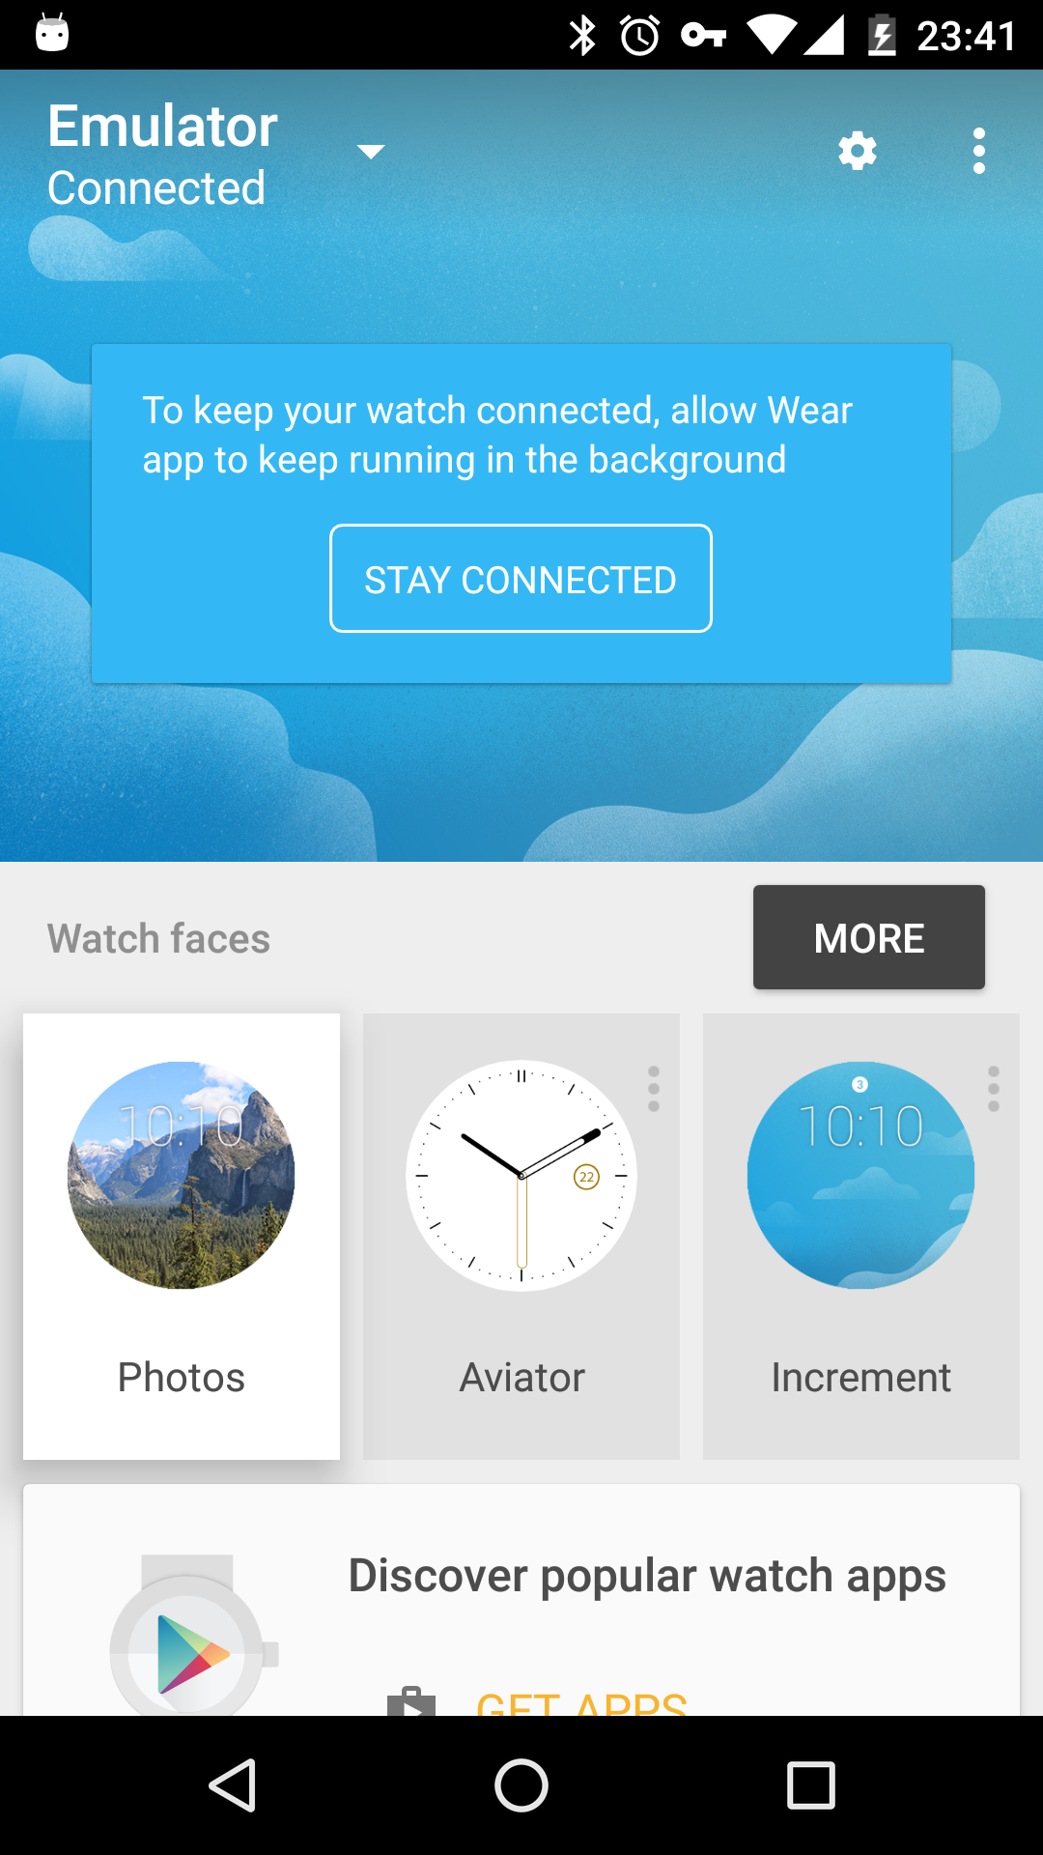
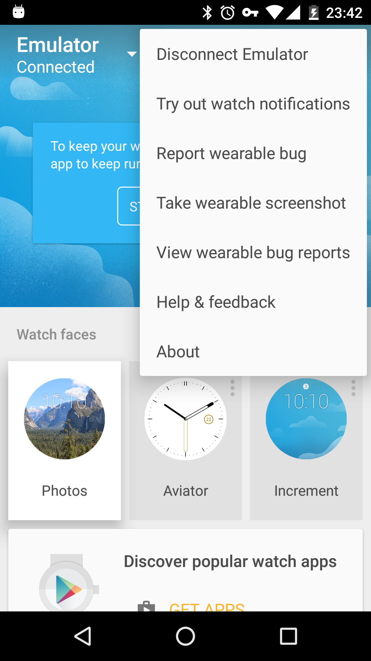

Slide 27
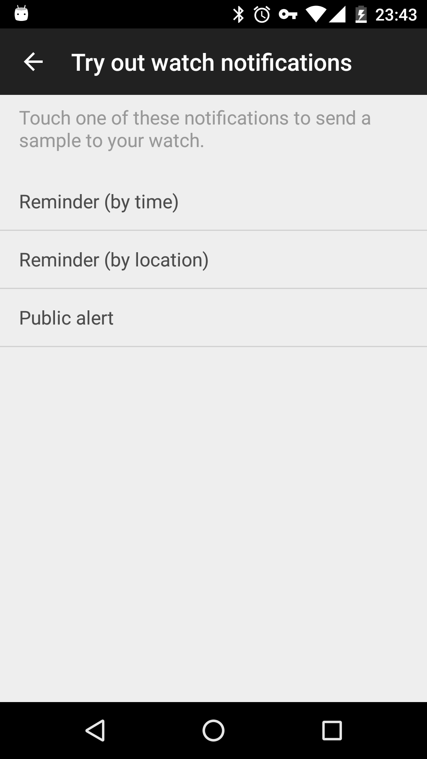
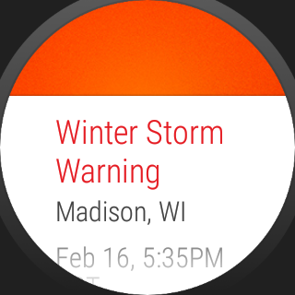

Slide 28
新建项目

Slide 29
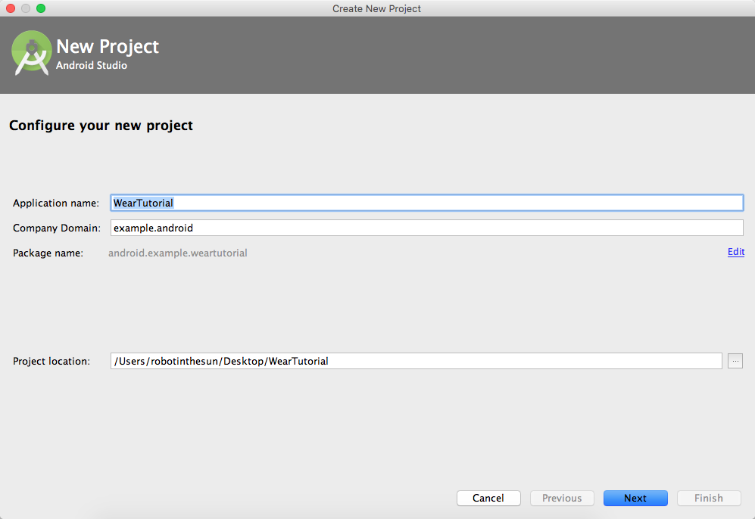

Slide 30
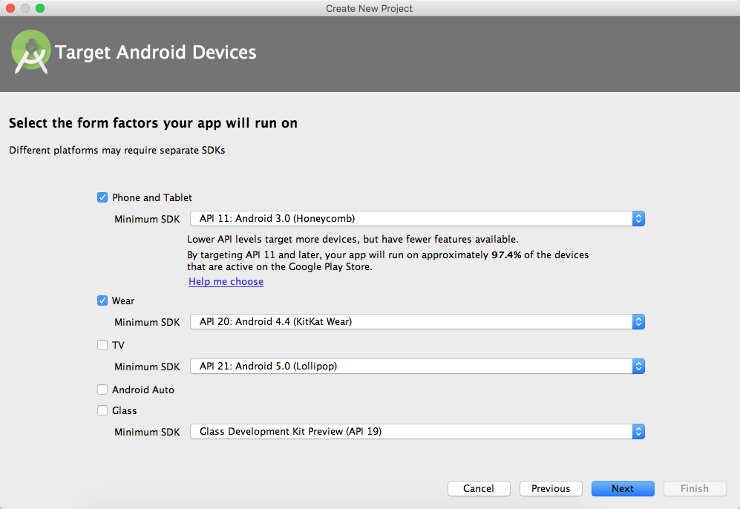

Slide 31
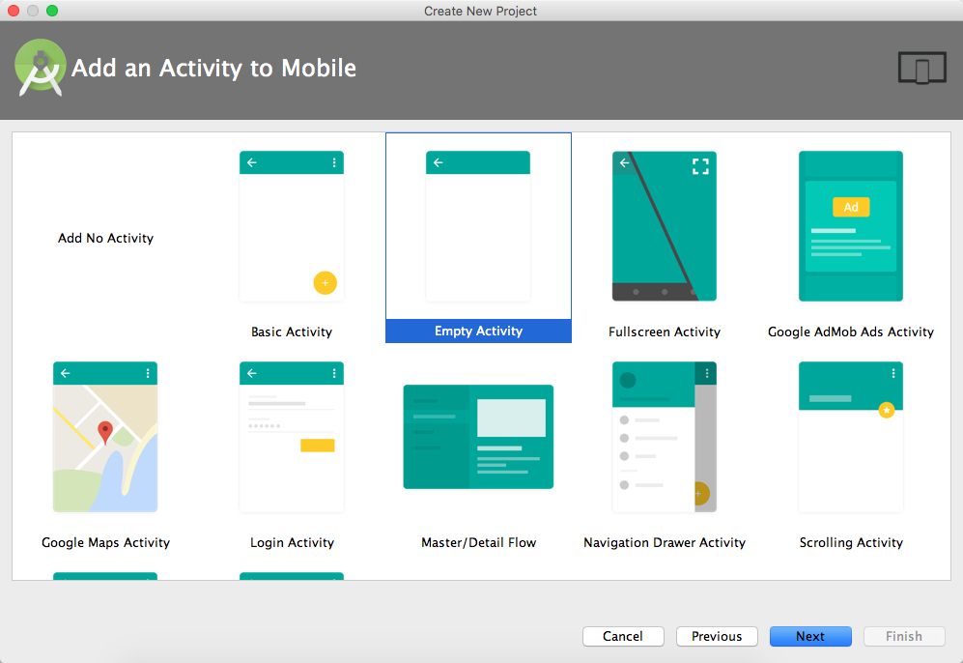

Slide 32
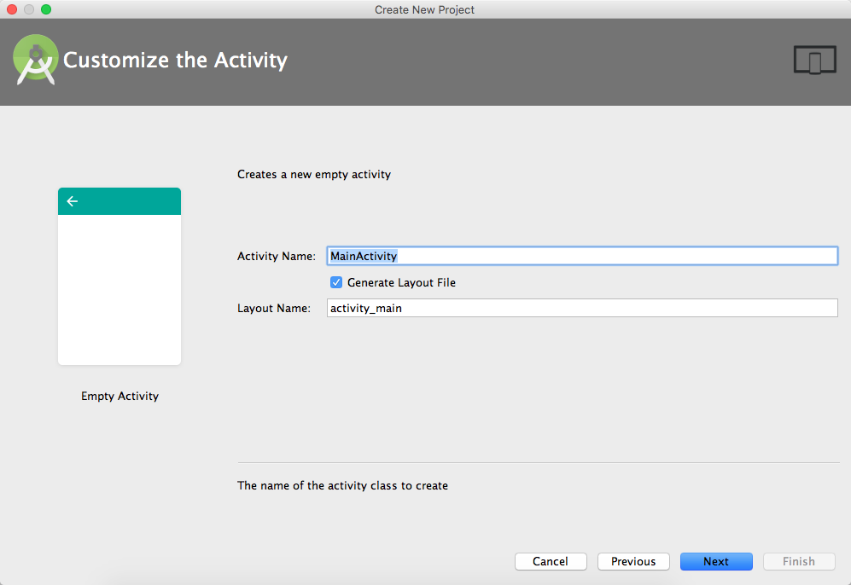

Slide 33
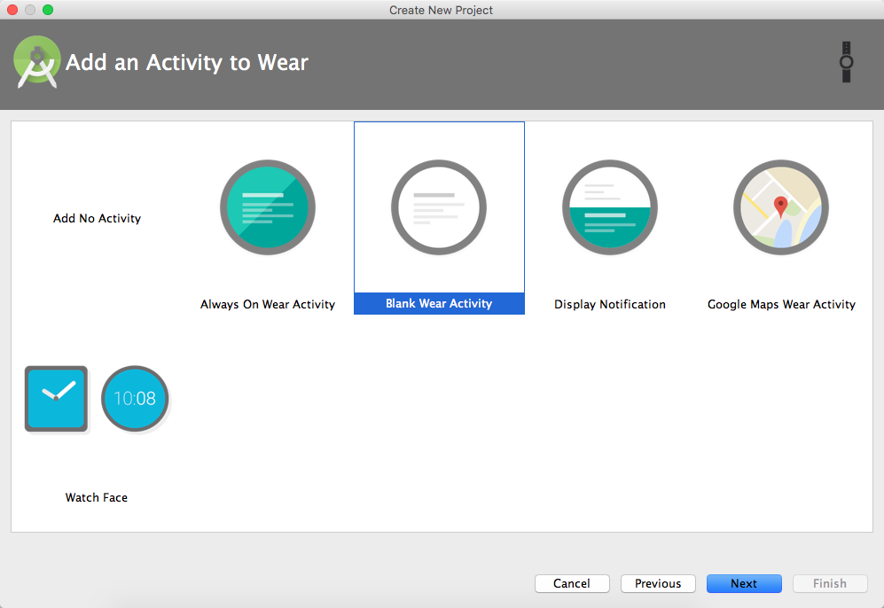

Slide 34
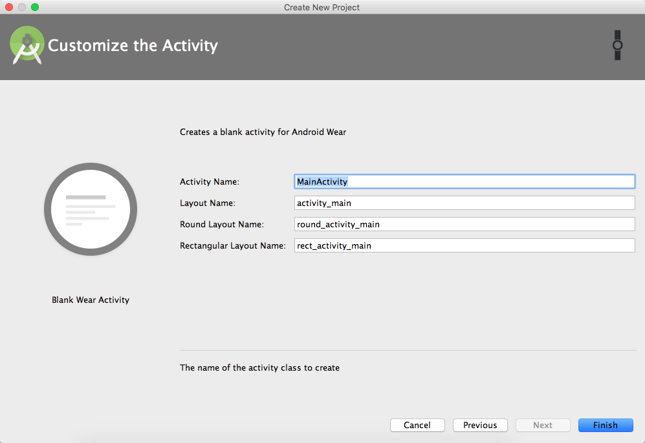

Slide 35
项目发布
在Android wear工程模块中声明的permission,在手机主工程中也要有相应的permission声明
Android wear程序要和手机主程序拥有同样的包名和版本号
在手机主程序gradle文件中添加wear工程配置
执行打包

Slide 36
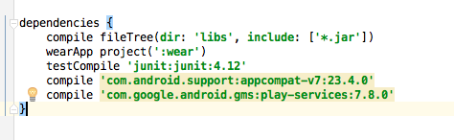

Slide 37
延伸
定制 Android wear notification 样式
Data Layer 数据传输及数据同步
创建自定义表盘
语音输入
Android wear 2.0独立应用程序

Slide 38
谢谢!
Robert Liu
robotinthesun@gmail.com

